Slide 1
Projet 3 : Concevez une application au service de la santé publique

Slide 2
Sommaire
Les données Les données manquantes Opérations de Nettoyage Doublons Opérations de Nettoyage règles métier Avant corrections Après corrections Concept de l’application Correction des valeurs en erreur Détermination des nutriscores manquants | Analyses des variables candidates au KNN Matrice des corrélations ACP Test de Normalité et Levene Anova KNN Matrice de confusion Conclusion

Slide 3
Contexte
L'agence "Santé publique France" a lancé un appel à projets pour trouver des idées innovantes d’applications en lien avec l'alimentation. Vous souhaitez y participer et proposer une idée d’application.

Slide 4
Les données
Base de données comprenant :
1919562 lignes
172 colonnes
Difficultés de traitement des données dû à la taille importante
Utilisation librairie Dask
Filtre sur les produits vendus en France
Bilan Filtre :
Limitation à 756204 lignes
Limitation à 42 colonnes
4

Slide 5
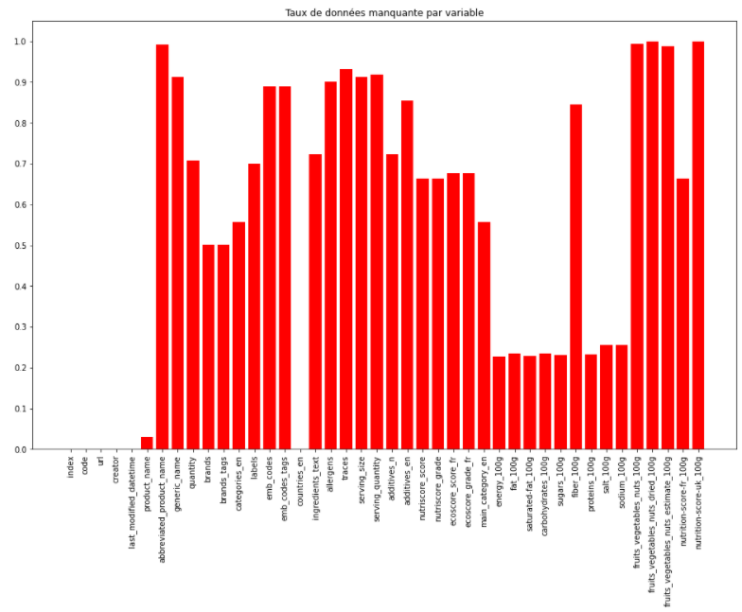
Les données manquantes
Les données manquantes :
La majorité des colonnes ont plus de 50% de données manquantes
Sur les données quantitatives 8 variables restent sous la barre des 20%
La variable Nutriscore est faiblement remplie (68%)
Sujet d’analyse : chercher à compléter les nutriscores manquants
4

Slide 6
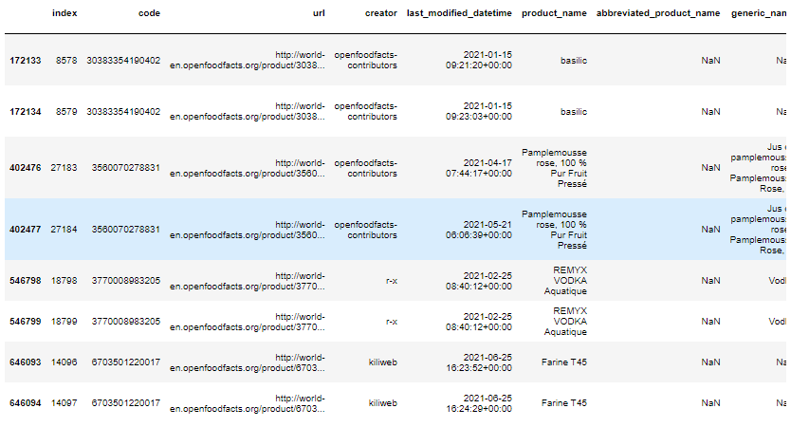
Opérations de Nettoyage Doublons
Transformation to_data_time sur colonne « last_modified_datetime »
Nettoyage des doublons – privilégiant les données les plus récentes :

Slide 7
Opérations de Nettoyage règles métier
Règles à vérifier :
Valeurs quantitatives sur 100g : < 100 ou > 0
Energy : < 10000 kcal
Sodium < Salt
Saturated fat < fat
Corrections en remplaçant par les moyennes des catégories

Slide 8
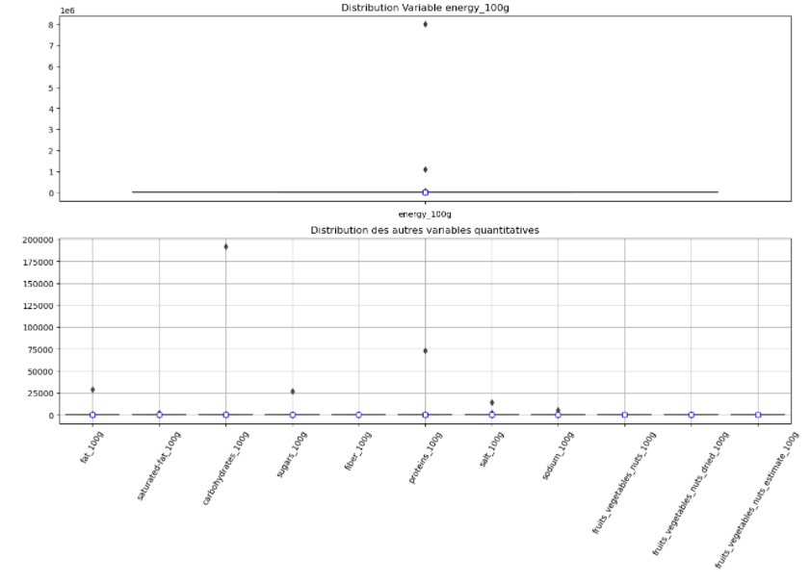
Avant corrections
Beaucoup de valeurs extrêmes supérieures aux valeurs limites

Slide 9
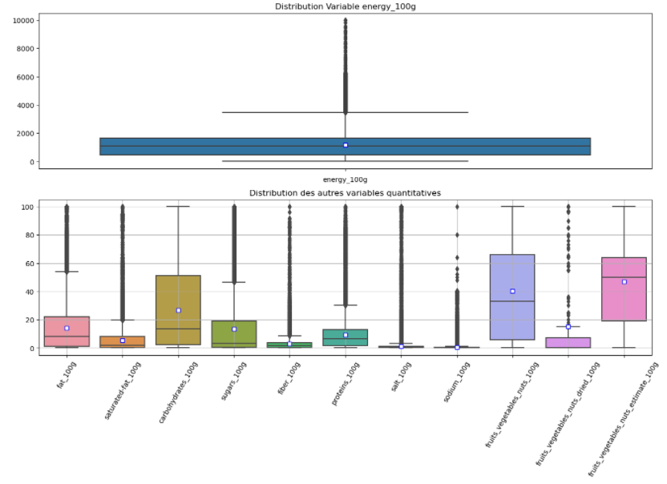
Après corrections
Plus de valeurs extrêmes, respect des limites

Slide 10
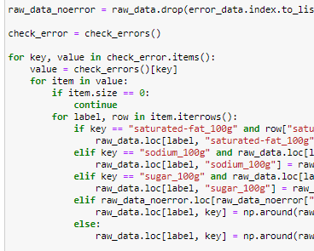
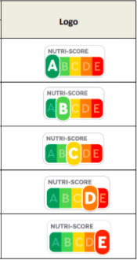
Concept de l’application
Correction des valeurs en erreur
Détermination des nutriscores manquants
Correction
DATA
Automatisation des corrections via boucles imbriquées
DATA nutriscore complété
KNN détermination nutriscore

Slide 11
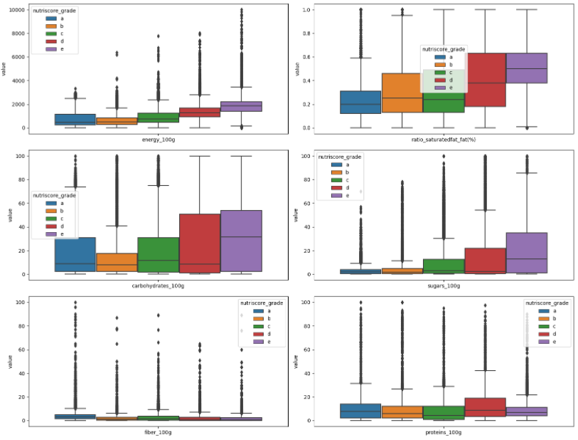
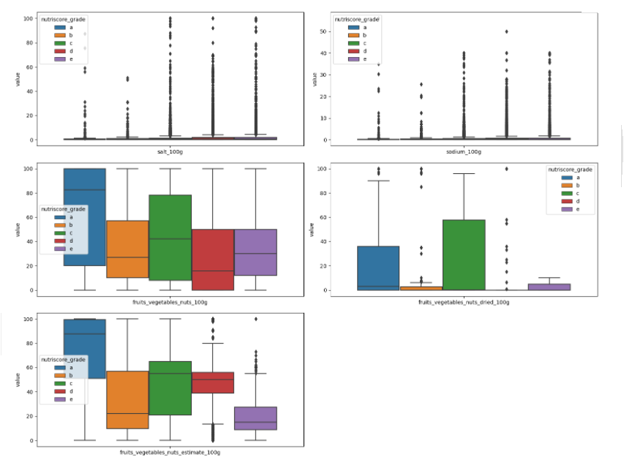
Analyses des variables candidates au KNN
Variables les plus à même de classer les produits :
➔ Energy_100g, Ratio_saturated_fat(%), Carbohydrates_100g, Sugars_100g

Slide 12
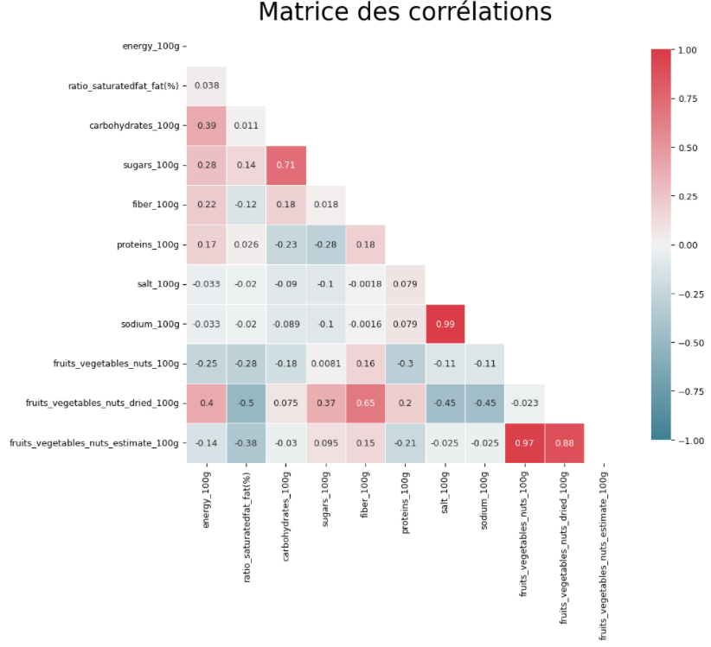
Matrice des corrélations
Substitution salt_100g et sodium_100g
Trois variables « fruit » sont substituables
Sugars_110g et Carbohydrates_100g fortement corrélées

Slide 13
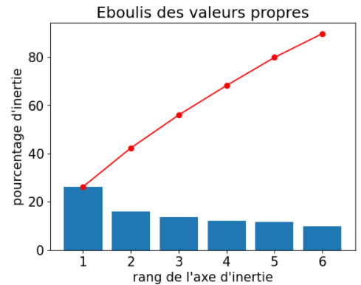
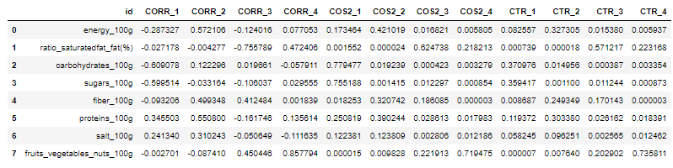
ACP - compostantes
Chaque composante égale en représentation
1 composante = 1 variable
Produits très hétéroclites

Slide 14
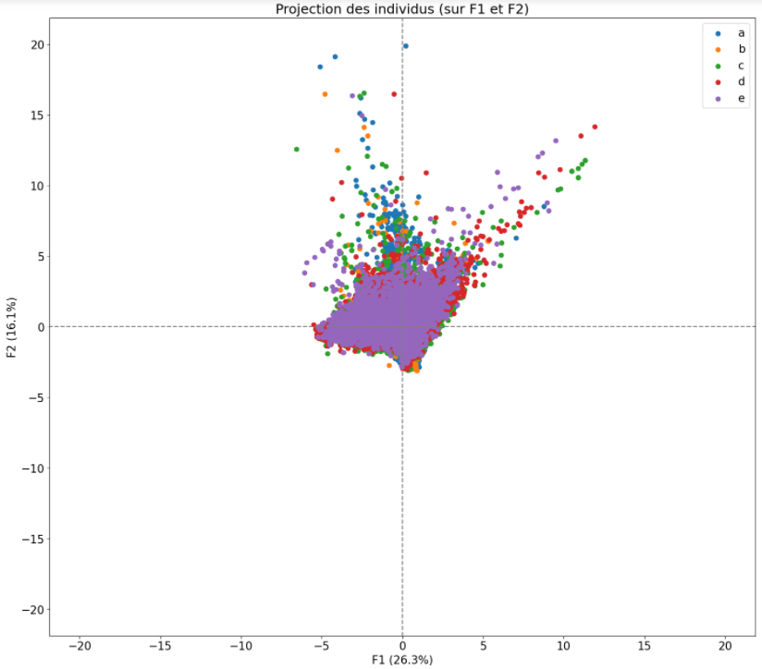
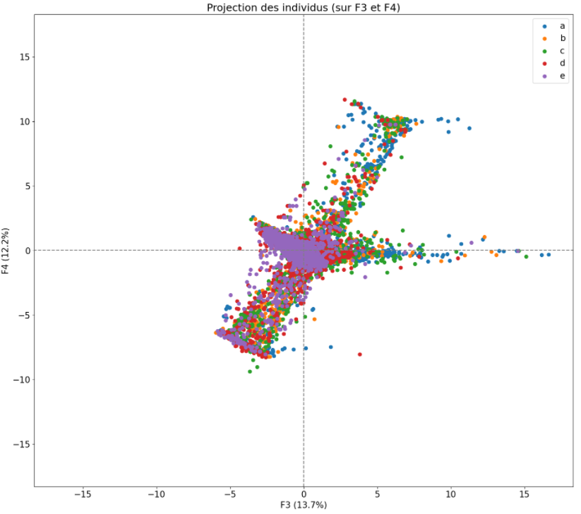
ACP - représentation
Pas de différenciation net des individus
Pas de différenciation net des individus

Slide 15
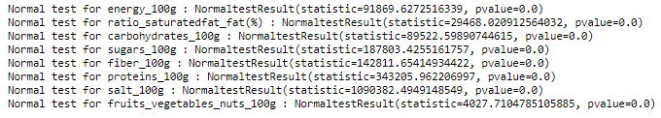
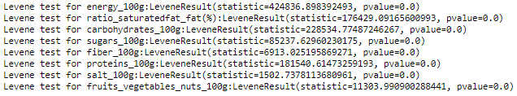
Test de Normalité et Levene
Toutes les variables suivent une loi normale
Toutes les variables sont indépendantes par rapport au Nutriscore

Slide 16
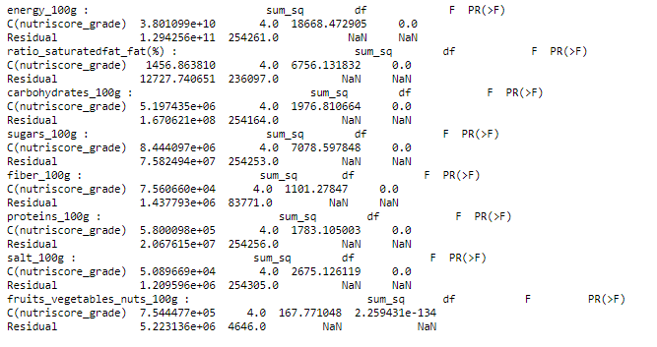
Anova
Nutriscore dépendant de chacune de nos variables test
Valeur F représentatives :
Energy_100g = 18668
Ratio_saturated_fat(%) = 6756
Sugars_100g = 7078
➔ Variables choisies pour KNN

Slide 17
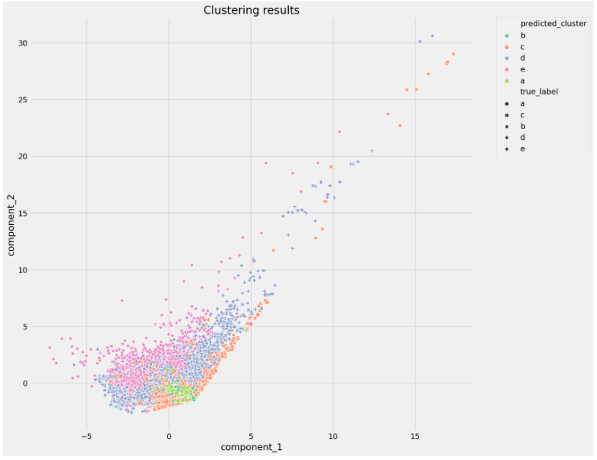


KNN
Split échantillon avec nutriscore en train et test
Score Train :
Score Test :

Slide 18
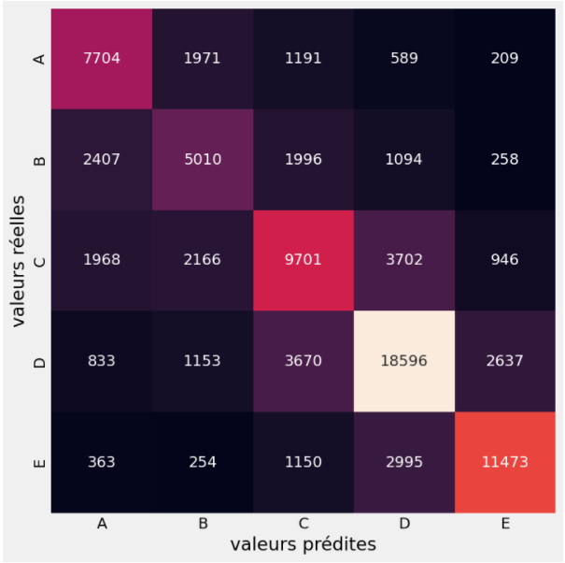
Matrice de confusion
Pour chaque score majorité des valeurs bien prédites
Pas d’erreurs très éloignées de leurs valeurs réelles

Slide 19
Conclusion
Données manquantes importantes dû à des données saisies manuellement
Les aliments sont très différents, difficiles de déterminer les variables permettant de les classées
Choix de 3 variables candidates pour le KNN : energy_100g, ratio_saturatedfat_fat(%), sugars_100g
Matrice de confusion et score de test concluant pour arriver à déterminer le nutriscore

